Slide 1
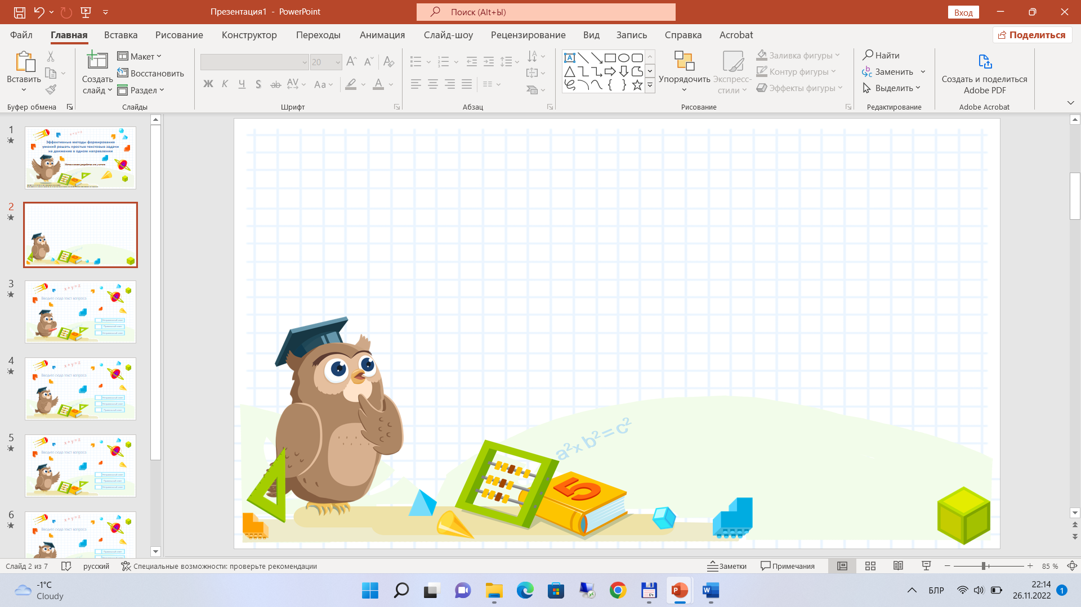




Использование приёма сравнения при решении двух видов задач: простой и составной:
1) две простые: первая — на нахождение суммы; вторая — на нахождение разности;
2) составная, состоящая из двух простых: первая — на нахождение суммы; вторая — на нахождение разности
Методическая разработка для учителя
Задание 1
Е. С. Шилова, кандидат педагогических наук, доцент

Slide 2

Повторите!
Чем простая задача отличается от составной?
Простую задачу можно решить сразу,
а составную — нельзя.
Простая задача решается в одно действие,
а составная — в два действия.
Задание:
прочитайте и расскажите друг
другу основное отличие простой задачи от составной.
2

Slide 3
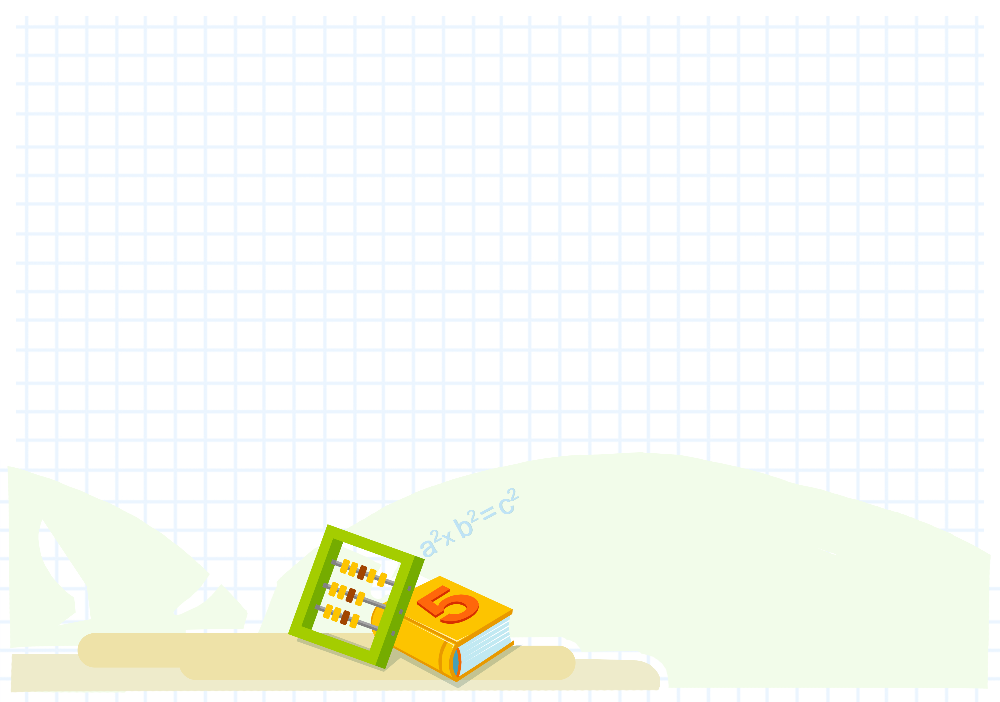



Составьте краткие записи и решите задачи.
Вариант 1
Задача 1
Бабушка к празднику испекла 40 пирожков с капустой и 30 пирожков
с яблоками. Сколько пирожков испекла бабушка?
Задача 2
Бабушка к празднику испекла 70 пирожков. Гости съели 50 пирожков. Сколько пирожков осталось?
Вариант 2
Задача 3
Бабушка к празднику испекла 40 пирожков с капустой и 30 пирожков
с яблоками. Гости съели 50 пирожков. Сколько пирожков осталось?
Задание:
запишите в тетради.
3

Slide 4
Вариант 1
Задача 1
Бабушка к празднику испекла 40 пирожков с капустой
и 30 пирожков с яблоками. Сколько пирожков испекла бабушка?
С капустой — 40 пирожков.
? пирожков.
С яблоками — 30 пирожков.
40 + 30 = 70 (п.)
Ответ: 70 пирожков
Задание:
вместе проверьте правильность составления краткой записи и решения задачи 1.
Как называется эта задача?
4

Slide 5
Вариант 1
Задача 2
Бабушка к празднику испекла 70 пирожков. Гости съели 50 пирожков. Сколько пирожков осталось?
Было — 70 пирожков.
Съели — 50 пирожков.
Осталось — ? пирожков.
70 – 50 = 20 (п.)
Ответ: 20 пирожков.
Задание:
вместе проверьте правильность составления краткой записи и решения задачи 2.
Как называется эта задача?
Почему задачи 1 и 2 называются простыми?
5

Slide 6
Вариант 2
Задача 3
Бабушка к празднику испекла 40 пирожков с капустой
и 30 пирожков с яблоками. Гости съели 50 пирожков. Сколько пирожков осталось?
Было — 40 пирожков с капустой и 30 с яблоками.
Съели — 50 пирожков.
Осталось — ? пирожков.
1) 40 + 30 = 70 (п.)
2) 70 – 50 = 20 (п.)
Ответ: осталось 20 пирожков.
Задание:
вместе проверьте правильность составления краткой записи и решения задачи 3.
Как называется эта задача?
Почему эта задача называется составной?
6

Slide 7
Задача 1
40 + 30 = 70 (п.)
Ответ: было
70 пирожков.
Задача 2
70 – 50 = 20 (п.)
Ответ: осталось
20 пирожков.
Задача 3
1) 40 + 30 = 70 (п.)
2) 70 – 50 = 20 (п.)
Ответ: осталось
20 пирожков.
Задание:
сравните решения трёх задач:
чем они похожи и чем отличаются?
Как называются эти задачи?
7

Slide 8

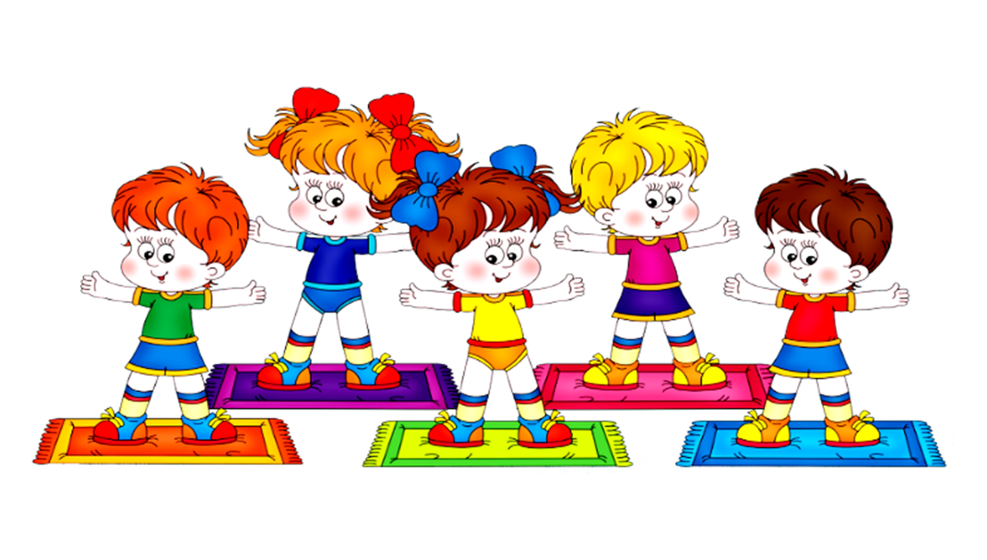

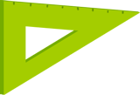
Физкультминутка
flomaster.club
8

Slide 9
Подведение итогов выполнения задания
Запомните!
Простую задачу можно решить сразу,
а составную — нельзя.
Простая задача решается в одно действие,
а составная — в два действия.
Задание:
проверьте у себя знание основного отличия простой задачи от составной.
9

Slide 10
Подведение итогов выполнения задания
Продолжите!
Простую задачу …,
а составную — ….
Простая задача решается …,
а составная — ….
Задание:
проверьте друг у друга знание основного отличия
простой задачи от составной.
10

Slide 11

РЕФЛЕКСИЯ
Возникали ли у вас трудности при составлении краткой записи и решении задач?
Понравилось ли вам вместе проверять правильность составления краткой записи
и решения задач?
Что необходимо сделать, чтобы устранить все затруднения, которые возникали при составлении краткой записи и решении задач?
11

